Slide 1
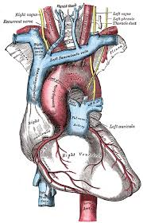

Introduction
Masse bronchopulmonaire vascularisée par un vaisseau systémique anormal.
Décrite par Pryce en 1946.
Crée un territoire pulmonaire non fonctionnel, séparé du parenchyme normal et vascularisé par une ou plusieurs artères systémiques aberrantes, sans communication avec l’arbre trachéo-bronchique.
2ème malformation congénitale pulmonaire chez l’enfant.
Peut être intra ou extra-lobaire.

Slide 2
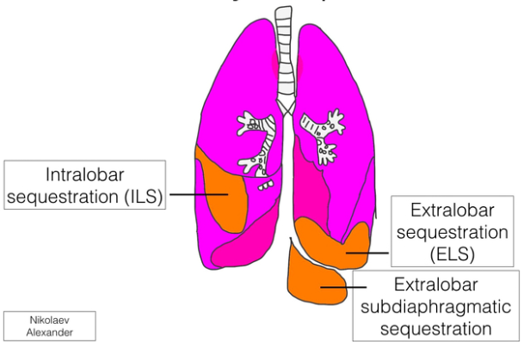
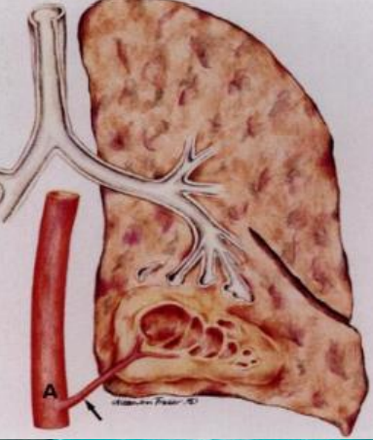
CLASSIFICATION
Intra lobaire (75% - 85%) : partage la même plèvre se drainant vers une veine pulmonaire , elle touche le plus souvent les lobes inférieurs.
Extra lobaire (15% - 25%) : possède sa propre plèvre en dehors du poumon sain et se draine vers une veine systémique.
  Intrathoracique
  Sous diaphragmatique ~10 %
Les formes mixtes existent : drainage pulmonaire et systémique

Slide 3
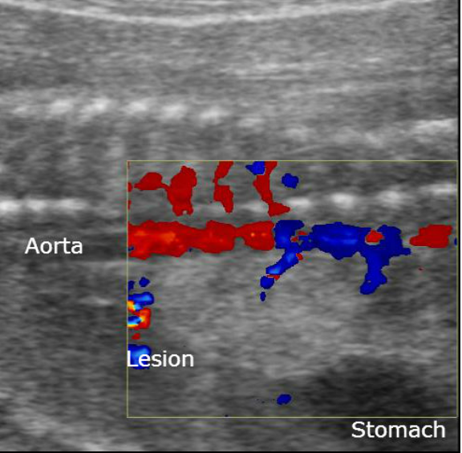
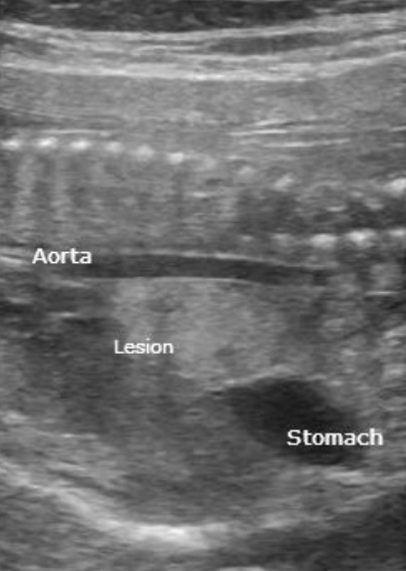
Imagerie
Echographie :
Examen de1ère intention : accessible, rapide et non irradiant.
Réalisée en anténatal ou en post natal
Masse solide hyperéchogène homogène, bien limitée, de forme triangulaire, alimentée par une branche de l’aorte
Notes:
Lésion de l’hémithorax gauche inféro- postérieur recevant une branche artérielle de l‘aorte.

Slide 4
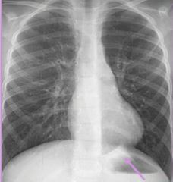
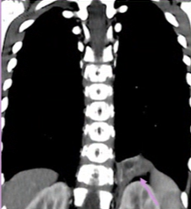
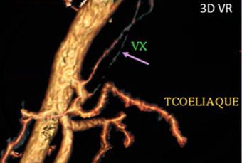
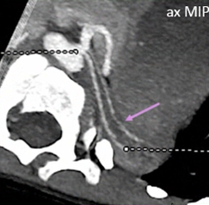
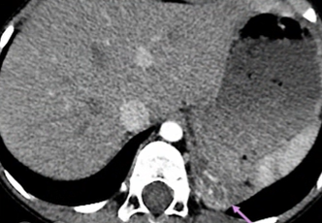
imagerie
Enfant de 8ans, bronchites asthmatiformes
Séquestration extra lobaire enchâssée dans le diaphragme
Notes:
RADIO : Opacité basale triangulaire gauche
TDM : lésion en regard du CDS costo- diaphragmatique G vasculaire
MIP : afférences artérielles systémiques issues du tronc cœliaque

Slide 5
Imagerie
Angioscanner thoracique reste le Gold standard dans le cas où le calibre des vaisseaux alimentant et drainant est assez réduit et dans les cas atypiques.
Reflexe technique : descendre jusqu'aux coupes abdominales hautes pour voir les vaisseaux surrénaliens qui peuvent alimenter la masse.

